Slide 1

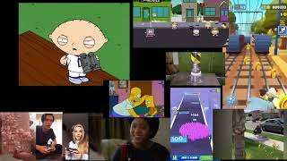

Slide 2
// CRITICAL SYSTEM ACCESS // PROJECT: OVERLOAD
const projectData = {
"encargo": "07",
"titulo": "formulacion de proyecto",
"autor": "santiago gaete fernández"
};
!!! SYSTEM OVERLOAD | STATUS: UNSTABLE | UTF-8 !!!

Slide 3
// POV_DEFINITION
/* "usuario": "[Personas Chilenas con uso problemático del celular]",
"necesidad": "[Poder navegar el celular, sin exponerse a posibles tácticas que intenten maximizar su tiempo de permanencia en club penguin]",
"insight": "[Las personas son conscientes de las consecuencias de club penguin. Deciden permitirse usarlo]" */
function defineProblem(pov) {
print("Las personas en Chile con uso problemático de dispositivos móviles táctiles que buscan reducir su tiempo en pantalla necesitan desarrollar autonomía y control en el uso de estos dispositivos porque lo usan como vía de escape al estrés, incertidumbre, aburrimiento, entre otros.");
}

Slide 4
⠀⠀⠀⠀⠀⠀⠀⠀⠀⠀⠀⠀⠀⠀⠀⠀⠀⠀⠀⢠⣄⡀⠀⠀⠀⣶⣄⠀⠀⠀⠀⠀⠀⠀⠀⠀⠀⠀⠀⠀⠀⠀⠀⠀⠀⠀⠀⠀
⠀⠀⠀⠀⠀⠀⠀⠀⠀⠀⠀⠀⠀⠀⢀⣿⣆⠀⠀⢻⡍⢳⡄⠀⠀⣿⠸⣆⠀⠀⣠⣤⣾⢳⡄⠀⠀⠀⠀⠀⠀⠀⠀⠀⠀⠀⠀⠀
⠀⠀⠀⠀⠀⠀⢀⣀⠀⢀⠀⢀⣀⠀⢸⢁⣿⡄⠀⠈⢷⣈⣿⠀⣠⣼⣦⣿⣴⣋⣡⠞⢻⠀⣿⢀⣀⡀⠀⠀⠀⠀⠀⠀⠀⠀⠀⠀
⠀⠀⠀⠀⠀⠀⠘⢿⡻⣿⠳⣾⡍⠻⣿⣾⢿⡛⠶⣦⡄⠈⣿⣏⣡⠞⠋⣻⠉⠉⡀⠀⢸⡶⢟⣽⡯⠥⢤⣄⣀⡀⠀⠀⠀⠀⠀⠀
⠀⠀⠀⠀⠀⠀⢀⣈⣛⣿⠀⢹⡿⠶⣼⣿⠀⠙⠶⢬⣷⣿⢸⡏⠀⠀⠀⡟⠀⢸⠹⣦⣾⠞⠋⠉⠛⠛⢿⠋⣻⠷⢲⣶⠆⠀⠀⠀
⠀⠀⠀⢼⡿⣦⠸⣯⡉⠛⠷⣾⡃⠀⠀⢸⣇⠀⠀⠀⠈⣽⡇⢿⡄⠀⢀⡇⠀⢸⣠⡟⠀⠀⠀⠀⠀⠀⣸⣾⠥⠖⠋⠀⠀⠀⠀⠀
⠀⠀⢰⣾⣧⢻⡆⠈⠉⠉⠙⠙⠻⣦⣀⠀⢿⣄⠀⠀⠀⣿⡇⠈⢻⣆⢸⡇⠀⣸⣿⢦⡀⠀⠀⣀⣤⣾⠋⠀⣀⣤⣶⣞⣉⡿⠆⠀
⠀⠀⠘⣧⠈⢿⡃⠀⣀⣤⣤⣀⠀⠀⠙⠳⢶⣿⣦⡀⠀⣿⡇⠀⠀⢻⣿⣧⠞⢉⣿⣄⢻⡖⠛⠉⠉⠉⠉⠻⣿⣍⠛⣧⡀⠀⠀⠀
⠀⢸⡿⢿⡷⠴⢷⡾⠥⠴⠞⠁⠀⠀⠀⠀⠀⠀⠉⠻⣦⣹⣇⠀⠀⠈⣿⡇⢀⡾⠉⣯⠛⠇⠀⠀⠀⠀⣀⣠⠞⠋⠓⠛⠟⠀⠀⠀
⠀⠈⢷⡈⣷⡀⠈⠻⣆⠀⠀⢀⣠⡤⢤⣤⠀⠀⠀⠀⠘⢿⣿⡄⠀⠀⣼⣷⠋⢹⡀⣿⣀⣤⡤⠶⠒⠋⠹⣍⠳⣄⠀⠀⠀⠀⠀⠀
⠀⠀⠀⠙⢿⣀⠀⠀⠙⠿⣦⡛⠛⠛⠛⠁⠀⠀⠀⠀⠀⠈⢿⣧⣴⠟⢻⡇⢀⣤⠿⣿⣉⡀⠀⠀⣀⡀⠀⠈⠛⠛⠃⠀⢀⣠⣤⠀
⠀⠀⠀⠀⠀⠉⠙⠛⠲⠶⠿⠿⣦⣄⣀⣀⣀⣀⣀⠀⠀⠀⢸⣿⠏⠀⢸⣷⠋⠁⠀⠀⠉⠉⠛⠛⣿⠙⢲⡄⠀⣀⣴⣾⡽⠾⠛⠀
⢰⢦⣄⠀⠀⢴⣚⣛⣶⣶⠀⠀⠀⠉⠛⠛⠻⠿⠿⠿⣷⣦⣼⣿⡄⠀⣿⡇⠀⠀⠀⠀⠀⣀⣀⣤⣬⡿⠶⠛⢩⣿⢯⣉⠛⢶⡄⠀
⠘⢦⣌⣷⡄⠀⠀⠀⠀⠙⢶⣤⣀⡀⠀⠀⣀⣀⣀⣀⠈⠛⣿⣿⠇⣰⣿⣧⣶⣾⣿⠿⠿⠛⠉⠘⣧⢻⡄⠀⣾⢹⡆⠈⠙⠛⠛⠀
⠀⠀⢈⡛⠷⠦⣤⣤⣤⡤⠴⠿⠿⠛⠛⠛⠋⠛⠛⠻⢿⣦⣼⣿⣠⣿⠋⠁⠀⠉⠙⠛⢳⣶⡞⠛⠻⣾⡏⠙⢿⡿⣧⣴⣶⠶⢤
⠀⠀⡟⢹⡄⠀⠀⠀⠀⡞⣷⡀⠀⠀⠀⠀⠀⠀⠀⠀⠀⠙⣿⣿⣿⡏⠀⠀⠀⠀⠀⠀⢸⣁⣿⠀⠀⠀⠀⠀⠀⠀⠙⢷⡈⠻⣞⠉
⠀⠀⢷⡾⠀⠀⠀⠀⠀⠻⣼⠇⠀⠀⠀⠀⠀⠀⠀⠀⠀⠀⣿⣿⣿⠃⠀⠀⠀⠀⠀⠀⠘⠿⠟⠀⠀⠀⠀⠀⠀⠀⠀⠀⠙⠛⠿⠀
⠀⠀⠀⠁⠀⠀⠀⠀⠀⠀⠀⠀⠀⠀⠀⠀⠀⠀⠀⠀⠀⠀⣼⣿⣿⠀⠀⠀⠀⠀⠀⠀⠀⠀⠀⠀⠀⠀⠀⠀⠀⠀⠀⠀⠀⠀⠀⠀
⠀⠀⠀⠀⠀⠀⠀⠀⠀⠀⠀⠀⠀⠀⠀⠀⠀⠀⠀⠀⠀⠀⣿⣿⣿⠀⠀⠀⠀⠀⠀⠀⠀⠀⠀⠀⠀⠀⠀⠀⠀⠀⠀⠀⠀⠀⠀⠀
⠀⠀⠀⠀⠀⠀⠀⠀⠀⠀⠀⠀⠀⠀⠀⠀⠀⠀⠀⠀⠀⠀⢸⣿⣿⡄⠀⠀⠀⠀⠀⠀⠀⠀⠀⠀⠀⠀⠀⠀⠀⠀⠀⠀⠀⠀⠀⠀
⠀⠀⠀⠀⠀⠀⠀⠀⠀⠀⠀⠀⠀⠀⠀⠀⠀⠀⠀⠀⠀⠀⠘⣿⣿⣧⠀⠀⠀⠀⠀⠀⠀⠀⠀⠀⠀⠀⠀⠀⠀⠀⠀⠀⠀⠀⠀⠀
⠀⠀⠀⠀⠀⠀⠀⠀⠀⠀⠀⠀⠀⠀⠀⠀⠀⠀⠀⠀⠀⠀⠀⢿⣿⣿⠀⠀⠀⠀⠀⠀⠀⠀⠀⠀⠀⠀⠀⠀⠀⠀⠀⠀⠀⠀⠀⠀
⠀⠀⠀⠀⠀⠀⠀⠀⠀⠀⠀⠀⠀⠀⠀⠀⠀⠀⠀⠀⠀⠀⠀⢸⣿⣿⡇⠀⠀⠀⠀⠀⠀⠀⠀⠀⠀⠀⠀⠀⠀⠀⠀⠀⠀⠀⠀⠀
⠀⠀⠀⠀⠀⠀⠀⠀⠀⠀⠀⠀⠀⠀⠀⠀⠀⠀⠀⠀⠀⠀⠀⢸⣿⣿⡇⠀⠀⠀⠀⠀⠀⠀⠀⠀⠀⠀⠀⠀⠀⠀⠀⠀⠀⠀⠀⠀
⠀⠀⠀⠀⠀⠀⠀⠀⠀⠀⠀⠀⠀⠀⠀⠀⠀⠀⠀⠀⠀⠀⠀⢸⣿⣿⡇⠀⠀⠀⠀⠀⠀⠀⠀⠀⠀⠀⠀⠀⠀⠀⠀⠀⠀⠀⠀⠀
⠀⠀⠀⠀⠀⠀⠀⠀⠀⠀⠀⠀⠀⠀⠀⠀⠀⠀⠀⠀⠀⠀⠀⢸⣿⣿⡇⠀⠀⠀⠀⠀⠀⠀⠀⠀⠀⠀⠀⠀⠀⠀⠀⠀⠀⠀⠀⠀
⠀⠀⠀⠀⠀⠀⠀⠀⠀⠀⠀⠀⠀⠀⠀⠀⠀⠀⠀⠀⠀⠀⠀⢸⣿⣿⠃⠀⠀⠀⠀⠀⠀⠀⠀⠀⠀⠀⠀⠀⠀⠀⠀⠀⠀⠀⠀⠀
⠀⠀⠀⠀⠀⠀⠀⠀⠀⠀⠀⠀⠀⠀⠀⠀⠀⠀⠀⠀⠀⠀⠀⢸⣿⣿⠀⠀⠀⠀⠀⠀⠀⠀⠀⠀⠀⠀⠀⠀⠀⠀⠀⠀⠀⠀⠀⠀
⠀⠀⠀⠀⠀⠀⠀⠀⠀⠀⠀⠀⠀⠀⠀⠀⠀⠀⠀⠀⠀⠀⢀⣾⣿⣿⠀⠀⠀⠀⠀⠀⠀⠀⠀⠀⠀⠀⠀⠀⠀⠀⠀⠀⠀⠀⠀⠀
⠀⠀⠀⠀⠀⠀⠀⠀⠀⠀⠀⠀⠀⠀⠀⠀⠀⠀⠀⠀⠀⢀⣾⣿⣿⣿⣷⣄⡀⠀⠀⠀⠀⠀⠀⠀⠀⠀⠀⠀⠀⠀⠀⠀⠀⠀⠀⠀
⠀⠀⠀⠀⠀⠀⠀⠀⠀⠀⠀⠀⠀⠀⠀⠀⠀⠀⣀⣀⣤⣿⠟⠛⢻⣯⠙⠻⠿⠿⠷⣦⣄⠀⠀⠀⠀⠀⠀⠀⠀⠀⠀⠀⠀⠀⠀⠀
⠀⠀⠀⠀⠀⠀⠀⠀⠀⠀⠀⠀⠀⠀⠀⠀⠀⠀⠈⠉⠉⠁⠀⠀⠘⠛⠀⠀⠀⠀⠀⠀⠉⠀⠀⠀⠀⠀⠀⠀⠀⠀⠀⠀⠀⠀⠀⠀
const CONSECUENCIAS= [
"normalización deceptive patterns",
"intolerancia al aburrimiento", "uso inconsciente", "spam de atención reducido", "adicción a las rrss"
];
const PROBLEMA= [
"Personas en Chile con uso problemático de dispositivos móviles presentan dificultades para regular su tiempo en pantalla, afectando su bienestar y desempeño diario."
];
const CAUSAS= [
"atención finita",
"publicidad dirigida", "falta de fricción", "deceptive patterns", "capitalismo", "economía de la atención", "mecanismos biológicos", "usabilidad"
];
// ARBOL_DE_PROBLEMAS

Slide 5
// HIPÓTESIS
String HIPÓTESIS =
"El diseño de un sistema de navegación de dispositivos móviles táctiles, que permita la manipulación de estos dispositivos sin necesidad de mantener atención visual, permitirá a personas chilenas con uso problemático del celular disminuir el tiempo de uso no intencional";

Slide 6
// HIPOTESIS
String HIPÓTESIS =
"Si se diseña un sistema de navegación para dispositivos móviles táctiles que introduzca fricción sensorial deliberada, entonces las personas chilenas con uso problemático del celular recuperarán agencia sobre su comportamiento, disminuyendo significativamente el tiempo de uso no intencional";

Slide 7
// OBJETIVO_GENERAL
String OBJETIVO_GENERAL=
"Diseñar una interfaz de navegación para dispositivos móviles que permita su uso sin atención visual constante. Reduciendo la exposición a estímulos que fomentan el uso impulsivo, favoreciendo el uso autónomo. ";
String OBJETIVO_ESPECIFICO_1=
"Analizar la anatomía y capacidades motrices de la mano y muñeca para definir un conjunto de gestos y combinaciones viables para la navegación en dispositivos móviles. ";
String OBJETIVO_ESPECIFICO_2=
"Analizar los patrones lingüísticos y fonéticos del español en Chile para definir un sistema de entrada gestual basado en unidades fonéticas, que minimice la cantidad de gestos requeridos.";
String OBJETIVO_ESPECIFICO_3=
"Diseñar un sistema de retroalimentación auditiva u háptica que permita transmitir información de manera rápida y comprensible sin depender de la visión. ";

Slide 8
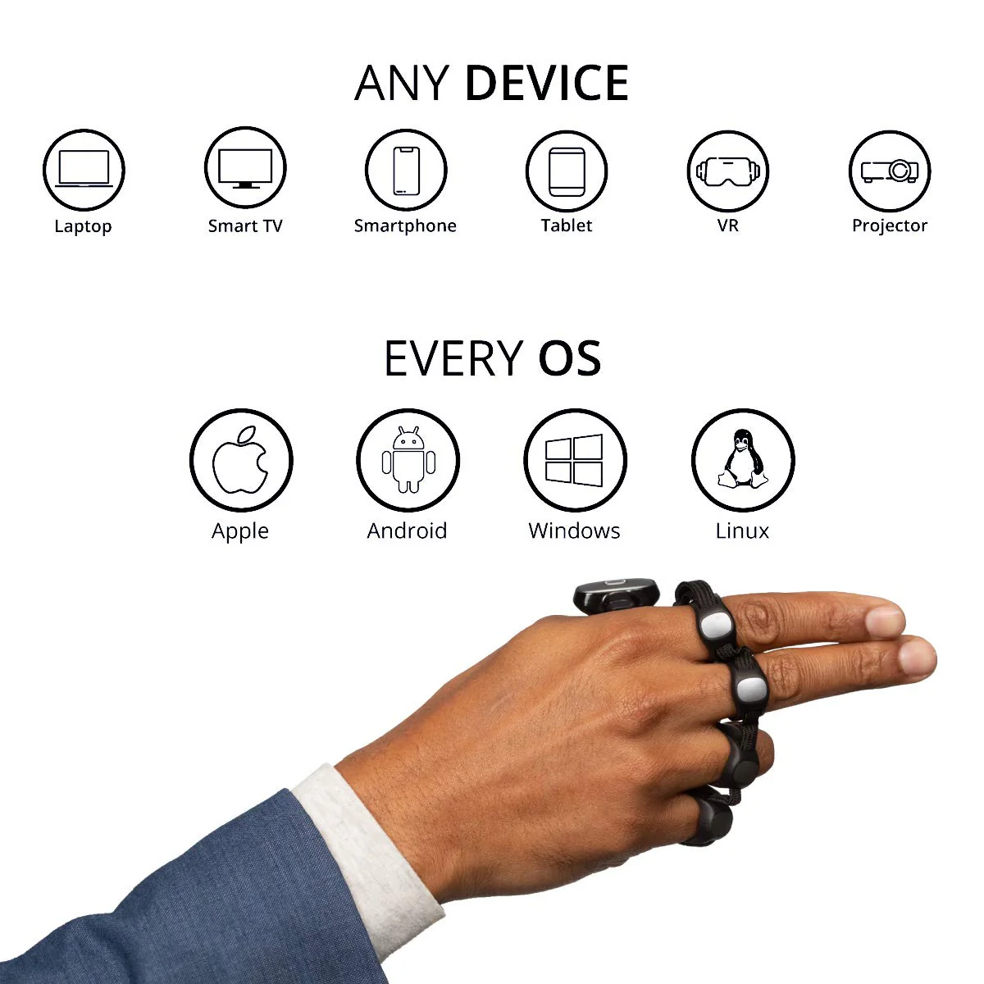
// REFERENTE: TAP STRAP 2
String QUE_ES =
Dispositivo wearable que convierte los dedos en un teclado/trackpad mediante gestos.
String MATERIALIDAD_Y_LOGICA=
Módulos con sensores de movimiento y presión en los dedos.
Feedback háptico (vibración)
Tamaño: 31x33x213mm
Peso: 50g
String USO=
Se usa colocándolo en los dedos, reconoce gestos y toques, permitiendo escribir en dispositivos digitales mediante movimientos de la mano sin necesidad de pantalla o teclado.

Slide 9
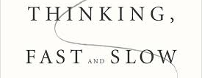
// REFERENTE: THINKING, FAST AND SLOW
String QUE_ES =
Libro que explica cómo las personas toman decisiones a través de dos sistemas: uno automático e inconsciente (Sistema 1) y otro deliberado y consciente (Sistema 2).
String MATERIALIDAD_Y_LOGICA =
Sistema 1: rápido, automático, sin esfuerzo
Sistema 2: lento, analítico, requiere atención
Predominio del Sistema 1 en la vida cotidiana
Bajo esfuerzo cognitivo = mayor automatización
String USO =
Se aplica para entender cómo los usuarios interactúan con interfaces digitales de forma automática, sin reflexión consciente, permitiendo identificar puntos donde introducir fricción para activar el pensamiento deliberado.

Slide 10
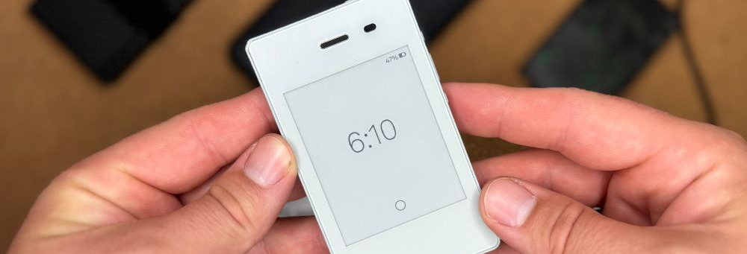
// REFERENTE: LIGHT PHONE 2
String QUE_ES =
Teléfono premium, minimalista y de "tecnología calma" diseñado para ser usado lo menos posible.
String MATERIALIDAD_Y_LOGICA=
Pantalla de tinta electrónica (E-ink) sin luz azul.
Cuerpo de policarbonato mate.
Batería de larga duración (días).
Conectividad 4G, WiFi y GPS.
String USO=
Elimina redes sociales, noticias y navegadores. Solo incluye herramientas esenciales (llamadas, mensajes, música, mapas) para fomentar la presencia y reducir la fatiga digital.

Slide 11
// PROJECT_PLANNING :: SYSTEM_ARCHITECTURE
/* Esquema específico de pasos y criterios de diseño */
AGOSTO
SEPTIEMBRE
OCTUBRE
NOVIEMBRE
DICIEMBRE
Investigación
Análisis uso problemático
Estudio dopamina y diseño persuasivo
Definición de usuario
Revisión referentes
Sistemas
Variables críticas (adicción)
Fricción ética
Datos a representar
Diagramas interacción
Exploración
Bocetos interfaz física
Pruebas materiales
Mecanismos de bloqueo
Prototipos baja-fi
Validación
Prototipo funcional
Integración física
Testeo usuarios
Iteraciones
Cierre
Ajustes finales
Evaluación impacto
Documentación
Entrega final
PLAN_STATUS: SEQUENTIAL_LOG
// DEBUG: roadmap_logic.sh | UTF-8 | SOURCE: SANTIAGO GAETE

Slide 12

SYSTEM_SHUTDOWN
EOF: END_OF_INVESTIGATION
/* PROCESSING FINAL ARTIFACTS... */
>> status: 100% COMPLETE
>> user_agency: RESTORED
>> interface_conflict: RESOLVED
>> deployment: SUCCESSFUL
return new ThesisTransition(SantiagoGaete);
SESSION_TERMINATED: 0x00
| UTF-8 | TOTAL_SATURATION: MAX | SOURCE: SANTIAGO GAETE

